Slide 1

MÓDULO 2 · DINÂMICA E LEIS DE NEWTON · AULA 17
1ª Lei de Newton
A Lei da Inércia
1ª Lei de Newton (Inércia na prática do cotidiano)

Slide 2
Para começar
Por que você é jogado para frente quando o ônibus freia de repente?
POSSOR · Dinâmica e Leis de Newton · Aula 17
2

Slide 3
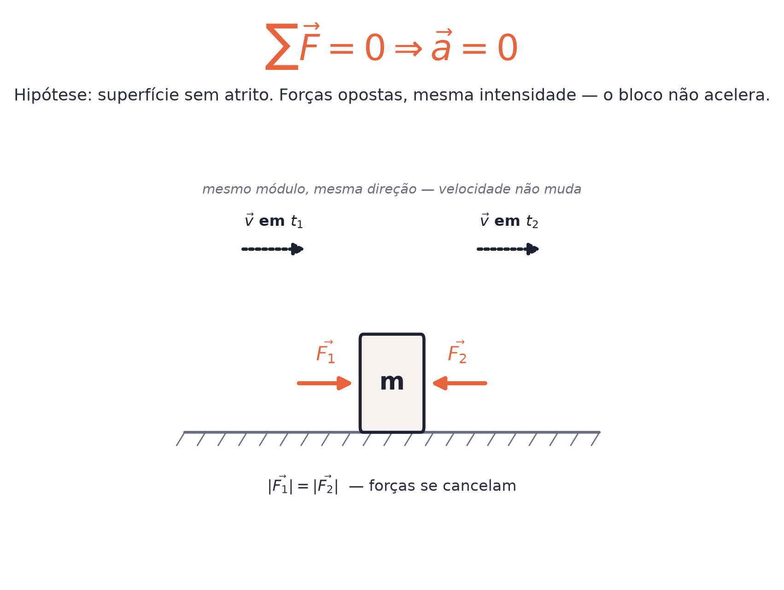
O conceito central
Um corpo mantém seu estado de repouso ou de movimento, a menos que uma força resultante atue sobre ele.
POSSOR · Dinâmica e Leis de Newton · Aula 17
3

Slide 4
Como funciona
Sem força resultante, a aceleração é zero e a velocidade não muda.
• Massa é a medida da inércia de um corpo
• Quanto maior a massa, maior a resistência a mudar de movimento
POSSOR · Dinâmica e Leis de Newton · Aula 17
4

Slide 5

Cuidado com essa armadilha
Manter um objeto em movimento NÃO exige uma força constante — é o atrito que exige.
POSSOR · Dinâmica e Leis de Newton · Aula 17
5

Slide 6
Exemplo resolvido
Um disco de hóquei desliza sobre gelo, quase sem atrito.
Força resultante quase nula
Percorre uma grande distância quase sem perder velocidade
POSSOR · Dinâmica e Leis de Newton · Aula 17
6

Slide 7
Roteiro de hoje
1
Pergunta inicial
2
A Lei da Inércia
3
Exemplo
4
Exercícios
POSSOR · Dinâmica e Leis de Newton · Aula 17
7

Slide 8

Hora dos Exercícios — Fixação
QUESTÃO 1
Por que um passageiro em pé num ônibus tende a cair para trás quando o veículo arranca bruscamente?
💡 Dica
Pergunte: existe alguma força resultante atuando, ou tudo está equilibrado?
POSSOR · Dinâmica e Leis de Newton · Aula 17
8

Slide 9

Gabarito e Encerramento
Resposta
Por inércia, o corpo do passageiro tende a permanecer em repouso (seu estado anterior) enquanto o ônibus já está acelerando para frente sob seus pés — por isso ele parece ser "jogado" para trás em relação ao veículo.
Resumo da Aula
Força resultante nula ⇒ aceleração nula ⇒ velocidade constante.
• Inércia é a tendência de manter o estado de movimento.
Próxima aula: 2ª Lei de Newton — o que acontece quando a força resultante NÃO é nula.
POSSOR · Dinâmica e Leis de Newton · Aula 17
9

